Slide 1
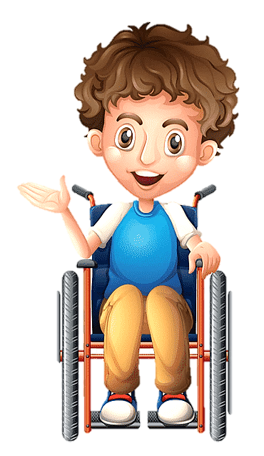
П'єса-казка. Н.Осипчук «Стрімкий, як вітер» (скорочено). Дії третя і четверта
Літературне читання
3 клас Розділ 5.
Літературні казки
Урок 74

Slide 2

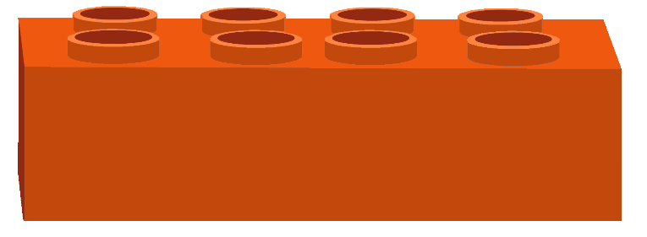
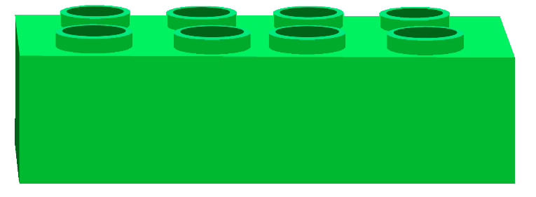
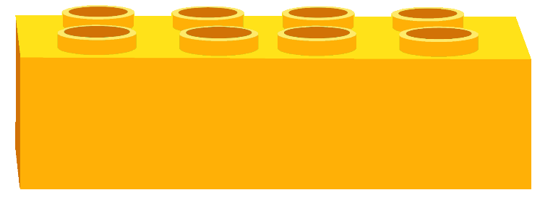
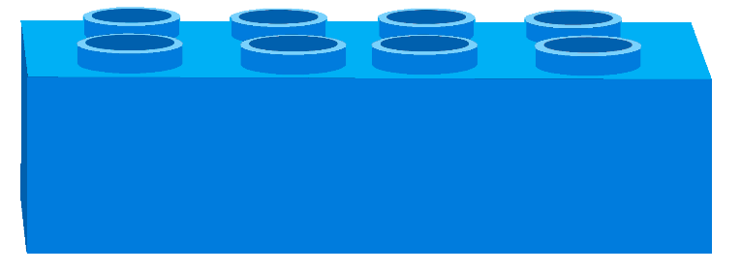
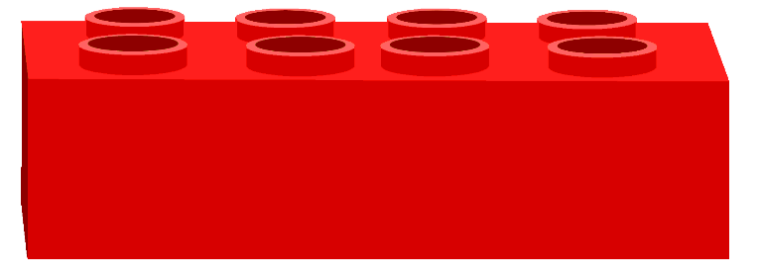
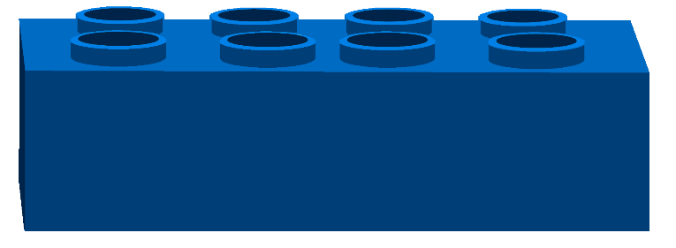
Налаштування на урок «Кольоровий настрій»
Оберіть цеглинку ЛЕГО, котра відповідає вашому настрою
піднесеність
сум
приємність
тривожність
спокій
образа

Slide 3

Аудіювання після ІІ дії
1) Де відбувалися події? А — на морі;
Б — у дельфінарії; В — в оздоровчому таборі.
2) Хто був у дельфінарії? А — Мишко;
Б — дресирувальник; В — Мишко і дресирувальник.
3) Що відбувалось у басейні? А — плавали діти;
Б — йшла вистава; В — плавали дельфіни.
4) Чого потребував Дельфін? А — їжі;
Б — відпочинку; В — продовження вистави.
5) Як поводився Мишко? А — пустував;
Б — переживав за Дельфіна; В — купався.

Slide 4
Аудіювання
6) Про що або про кого думав хлопчик Мишко?
А — Дельфіна; Б — лише про себе; В — про виставу.
7) Як зреагував Ромчик, коли приїхав у басейн?
А — був у захваті; Б — спокійно; В – перелякано.
8) Якою була зустріч Дельфіна і Романа?
А — приємною; Б — теплою і чутливою; В — сумною.
9) Які сподівання переповнювали серце мами?
А — син буде ходити; Б — син відпочине;
В — Роман весело проведе час.
Чи схожі були перша і друга дії на казку?
Хто дійові особи?
Чи варто створювати дельфінарії, на вашу думку?

Slide 5
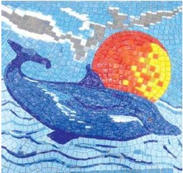
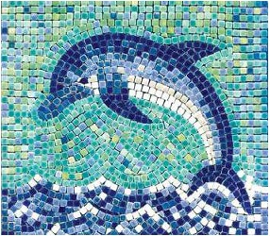
Де можна побачити такі картини?
Це мозаїка. Хто їх створює?
Мозаїчні картини застосовувалися художниками при оздобленні храмів, інших громадських будівель, у приватних будинках.
Моза́їка — зображення чи візерунок, виконані з кольорових каменів, керамічних плиток та інших матеріалів.

Slide 6
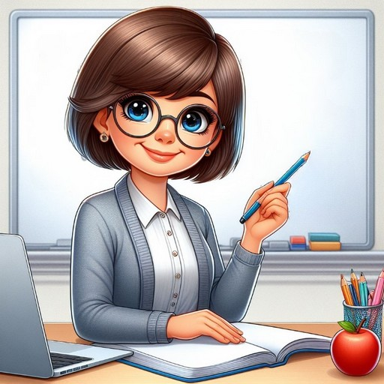
Повідомлення теми уроку
Сьогодні на уроці ми продовжуємо досліджувати пєсу-казку Наталії Осипчук «Стрімкий, як вітер». Дізнаємось, як далі розвивались події, будемо вчитись пояснювати вчинки героїв. Спробуємо розгадати, чому наш світ, світ здорових людей, і світ хлопчика Роми різняться

Slide 7

Прочитайте слова, правильно ставте наголос.
дельфінарій
дресирувальник
рибальський
плавець
дивовижну
засмучений
створіння

Slide 8
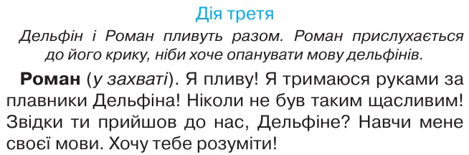
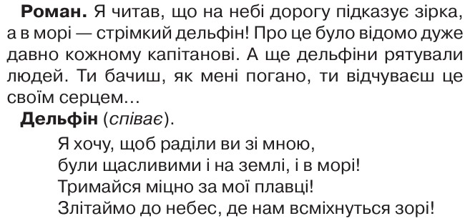

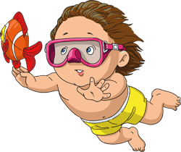
Наталії Осипчук «Стрімкий, як вітер»
П’єса-казка на чотири дії (скорочено)
Підручник.
Сторінка
111
Notes:
Аудіо-запис казки в додатку.

Slide 9
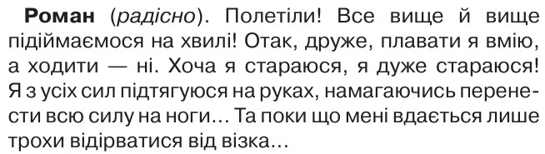
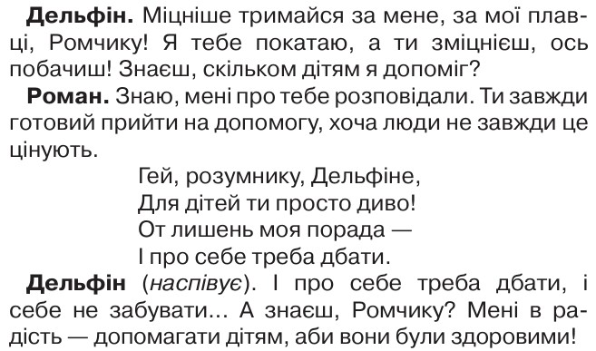

Наталії Осипчук «Стрімкий, як вітер»
П’єса-казка на чотири дії (скорочено)
Підручник.
Сторінка
111-112
Notes:
Аудіо-запис казки в додатку.

Slide 10
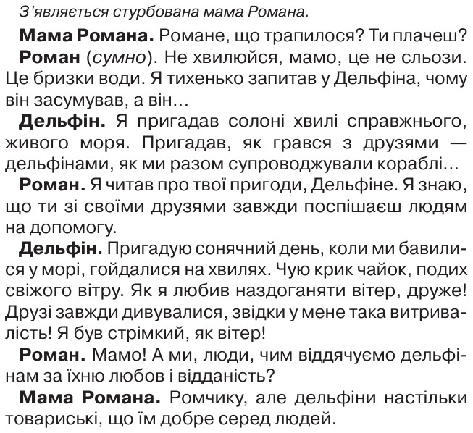
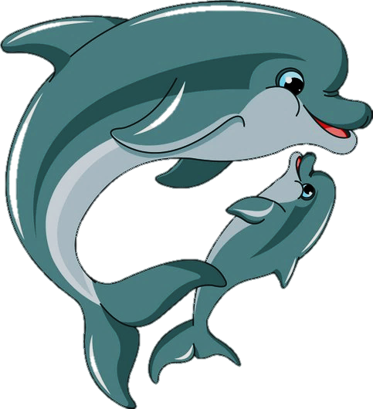
Наталії Осипчук «Стрімкий, як вітер»
П’єса-казка на чотири дії (скорочено)
Підручник.
Сторінка
112
Notes:
Аудіо-запис казки в додатку.

Slide 11
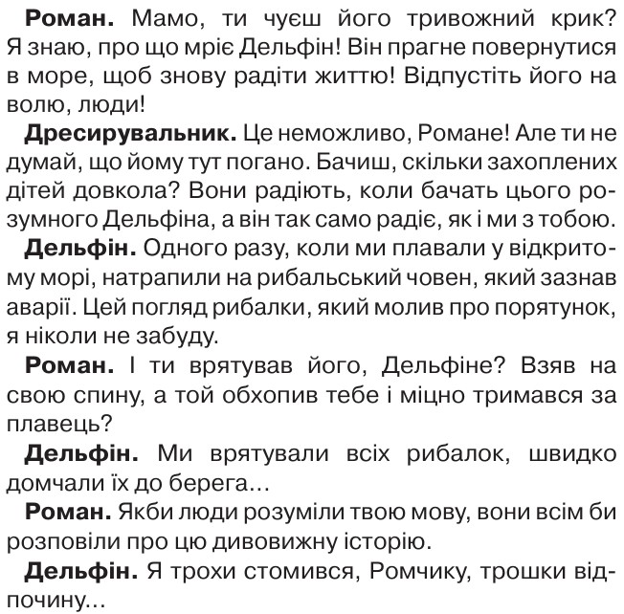
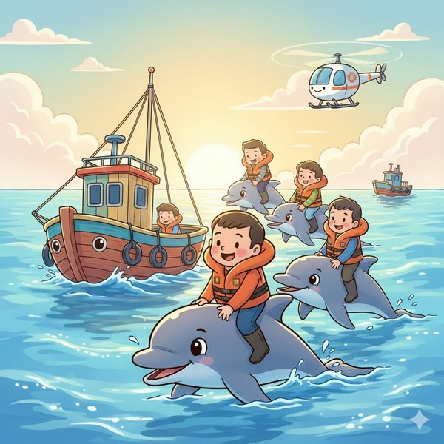
Наталії Осипчук «Стрімкий, як вітер»
П’єса-казка на чотири дії (скорочено)
Підручник.
Сторінка
113
Notes:
Аудіо-запис казки в додатку.

Slide 12
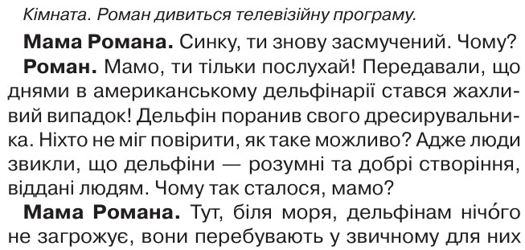
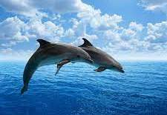
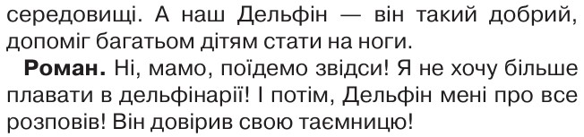
Наталії Осипчук «Стрімкий, як вітер»
П’єса-казка на чотири дії (скорочено)
Підручник.
Сторінка
113-114
Notes:
Аудіо-запис казки в додатку.

Slide 13
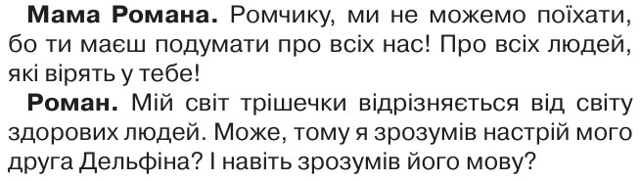

Наталії Осипчук «Стрімкий, як вітер»
П’єса-казка на чотири дії (скорочено)
— Що відбувається у третій дії?
— Яку історію розповів Дельфін?
— Що вразило вас? Які емоції переважали?
— Чи можна зрозуміти чому така назва у п’єси?
— Чи звернули увагу на картини, що залишилися у пам’яті з «волі» у Дельфіна?
— Що у цій дії казкового?
Підручник.
Сторінка
114
Notes:
Аудіо-запис казки в додатку.

Slide 14
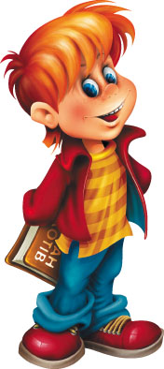
Бесіда за змістом тексту
— Чому Ромчик ухвалив таке складне рішення поїхати додому?
— Яку таємницю міг довірити хлопчикові Дельфін? Що йому було в радість?
— Що спільного було у Дельфіна і Романа? Як вони реагували на навколишній світ?
— Спробуйте подивитись на людей очима тварин. Дельфін і хлопчик пройнялися взаємним почуттям один до одного. Їх об’єднало дивовижне і найсильніше на світі почуття — любов. Вони довірились одне одному. Найбільша сила у світі — любов, яка зігріває все живе на землі.
— Що є головною думкою третьої дії п’єси?

Slide 15
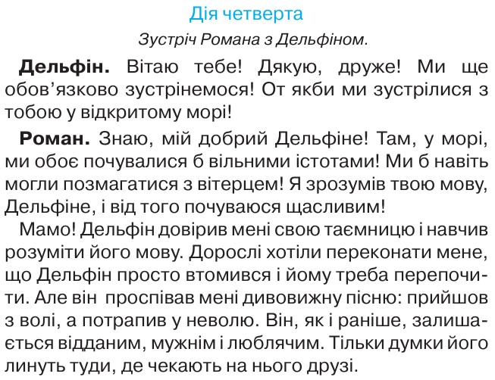
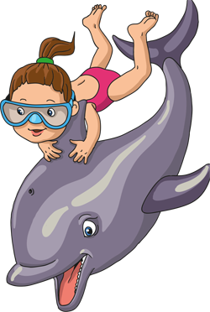
Наталії Осипчук «Стрімкий, як вітер»
П’єса-казка на чотири дії (скорочено)
Підручник.
Сторінка
114
Notes:
Аудіо-запис казки в додатку.

Slide 16
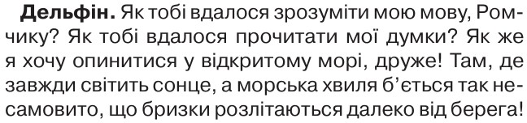
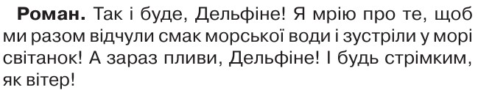
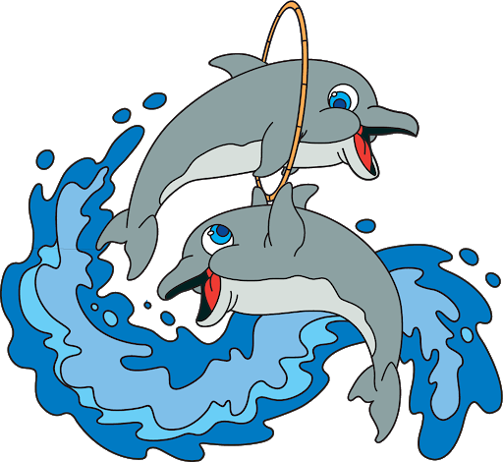
Наталії Осипчук «Стрімкий, як вітер»
П’єса-казка на чотири дії (скорочено)
— Яка головна думка четвертої дії?
На волі краще, ніж в неволі!
Пливи, і будь стрімким, як вітер!
Підручник.
Сторінка
114-115
Notes:
Аудіо-запис казки в додатку.

Slide 17
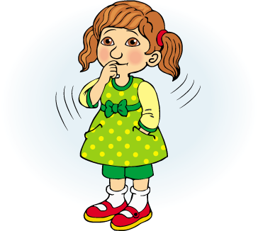
Бесіда за змістом п’єси-казки
У кого з виконавців найбільша за обсягом роль? А в кого — найменша?
Простежте за текстом, як розгортаються події п’єси.
Установіть зв’язки між частинами тексту: де зачин, основна частина й кінцівка.
Чому цей твір називається п’єса-казка? З’ясуйте, скільки треба виконавців для читання кожної дії. Як краще передати інтонацію, жести, репліки кожної дійової особи? Інсценізуйте одну з дій п’єси
Notes:
Аудіо-запис казки в додатку.

Slide 18
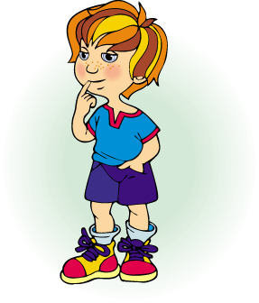
Поміркуйте!
Чому в дійових осіб п’єси різне ставлення до «роботи» дельфінів у дельфінарії?
мами
лікаря
Дресируваль-ника
Михайла
Підручник.
Сторінка
115

Slide 19

Запитання до дійових осіб
Які запитання ви поставили б Мишкові?
- Чому ти не хотів відпускати Дельфіна? …
Які запитання ви поставили б Роману?
- Тобі подобаються дельфіни? ...
Які запитання ви поставили б дресирувальнику?
- Чому ви обрали професію дресирувальника? ...
Домашнє завдання
Підручник с.114-115. Прочитайте четверту дію п'єси по ролях. Обміркуйте, чому Роман вирішив повернутися додому.

Slide 20
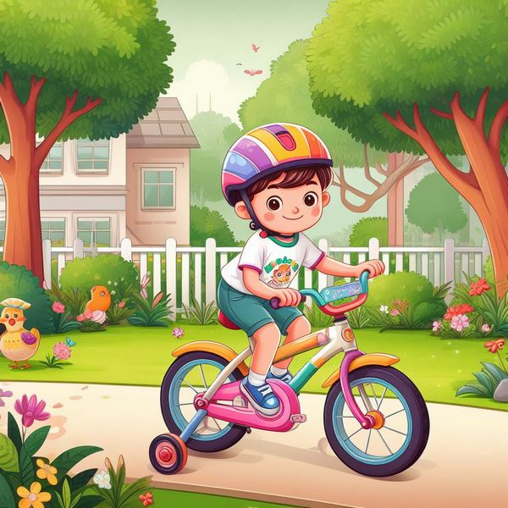
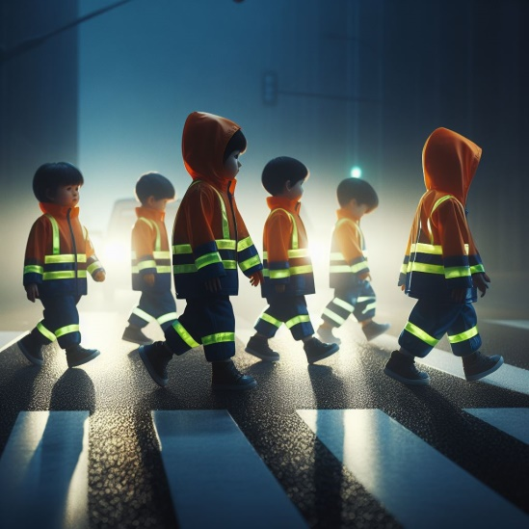
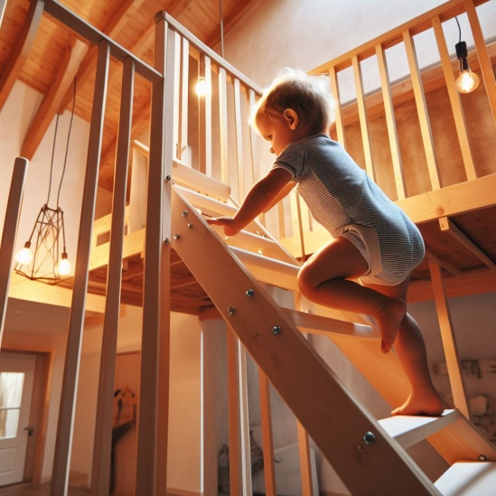
Рефлексія
Оцініть свою роботу на уроці ілюстраціями
З новими знаннями рухаюсь вперед
Нові знання були нецікаві
Цікаво, про що дізнаюсь далі

